Slide 1
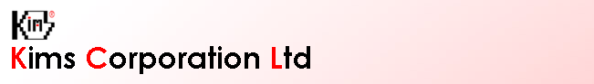
방글라데시 경제 현황 및
한-방 무역투자 동향
Notes:
어떻게 올리나, 편집하기, 편집 시 주의 점, 자주 보이는 오류에 대해 말씀 드리려 합니다.

Slide 2

I
방글라데시 개황
II
방글라데시 경제 현황
III
한-방 무역투자 동향

Slide 3
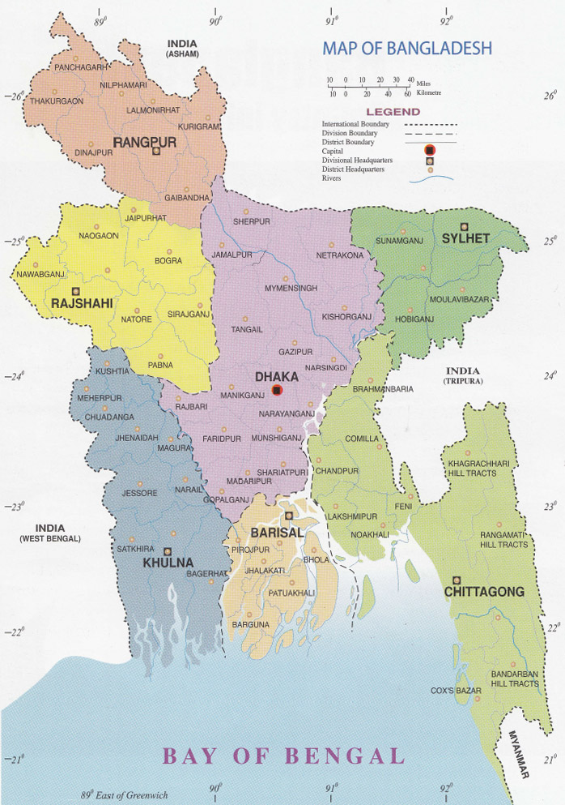
I. 방글라데시 개황
국명 | 방글라데시 인민 공화국
위치 | 동/서/북쪽은 인도에 둘러싸여 있으며, 남동쪽은 미얀마와 남쪽의 벵골만과 접해 있음
면적 | 147,570㎢(한반도 전체의 약 2/3)
기후 | 겨울(11~2월), 여름(3~6월), 우기(7~10월)로 구분, 아열대 몬순 기후
수도 | 다카(Dhaka)
인구 | 1억 5,250만 명
주요 도시 | 다카 1,188만, 치타공 751만, 실렛 340만, 라쟈히 257만, 바리잘 229만, 쿨나 229만, 랑푸르 287만
민족 | 벵골족
언어 | 국민의 95% 가량이 벵골어 사용 * 지식인 비즈니스 종사자는 영어 능통
종교 | 이슬람교 88.3%, 힌두교 10.5%,
건국 | 1971 3월 26일 (파키스탄으로부터 독립)
정부 형태 | 내각책임제 ㅇ 총리: 쉐이크 하시나(Sheikh Hasina/실권자)
Notes:
6개 분류, 주제별 수입규제, 신성장동력산업정보, 녹색시장정보가 있음. 인기정보들 선별해서 주 2회 뉴스레터 발송

Slide 4
II. 방글라데시 경제 현황 - 주요 경제 지표
GDP | 1,230억 달러 (‘12) → 1,413억 달러 (‘13)
GDP 성장률 | 6.1% (‘12) → 5.8%(‘13) -> 6.2%[14/예상]
1인당 GDP | 795 달러 (‘12) → 904 달러 (‘13)
실 업 률 | 13.6% (‘12)
물가상승률(CPI) | 6.2%(‘12) → 7.5%(‘13)
화폐 단위 | Taka(TK), 공식 표기는 BDT
환율 | USD 1 = BDT 77~78 *변동환율제 시행
외채 | 233억 달러 (‘13.6월말)
외환보유고 | 20,267백만 달러 (‘14.5월말)
산업 구조(%) | 농림수산업(18.7%), 광업(1.3%), 제조업(19.5%), 전력/수도/가스/(1.7%), 건설업 및 서비스(58.7%)
교역 규모 | 수출: 29,765백만 달러 (FY14*) 수입: 36,571백만 달러 (FY14)
주요 교역품목 | 수출: 의류(약 80%), 황마, 냉동 새우, 차(茶), 가죽 수입: 섬유, 기계류, 연료, 곡물, 전자 및 전기기기, 철강 및 금속
* FY14(2013/14) : 2013.7.1~2014.6.30

Slide 5
II. 방글라데시 경제 현황 – 경제 성장
ㅇ 6% 대 고성장 지속 → 정치 불안으로 2013년 5.8% 성장
→ 2014년 6% 대 회복 기대
ㅇ (+) 요인 : 저임노동력 풍부, 중국 오더 이전, 국제 원조 확대
ㅇ (-) 요인 : 차세대 성장동력 부재, 인프라/에너지 부족, 정치 불안 및 부패
<IMF의 방글라데시 경제 성장률 및 전망>
지표 | 단위 | 2011 | 2012 | 2013 | 2014 | 2015
GDP성장률 | % | 6.5 | 6.1 | 5.8 | 6.0 | 6.5
GDP | 억달러 | 1,141 | 1,230 | 1,412 | 1,603 | 1,755
1인당GDP | 달러 | 746 | 795 | 904 | 1,015 | 1,100
1인당GDP (PPP) | 달러 | 1,834 | 1,957 | 2,080 | 2,216 | 2,377
인플레이션 | % | 10.7 | 6.2 | 7.5 | 7.3 | 6.7

Slide 6
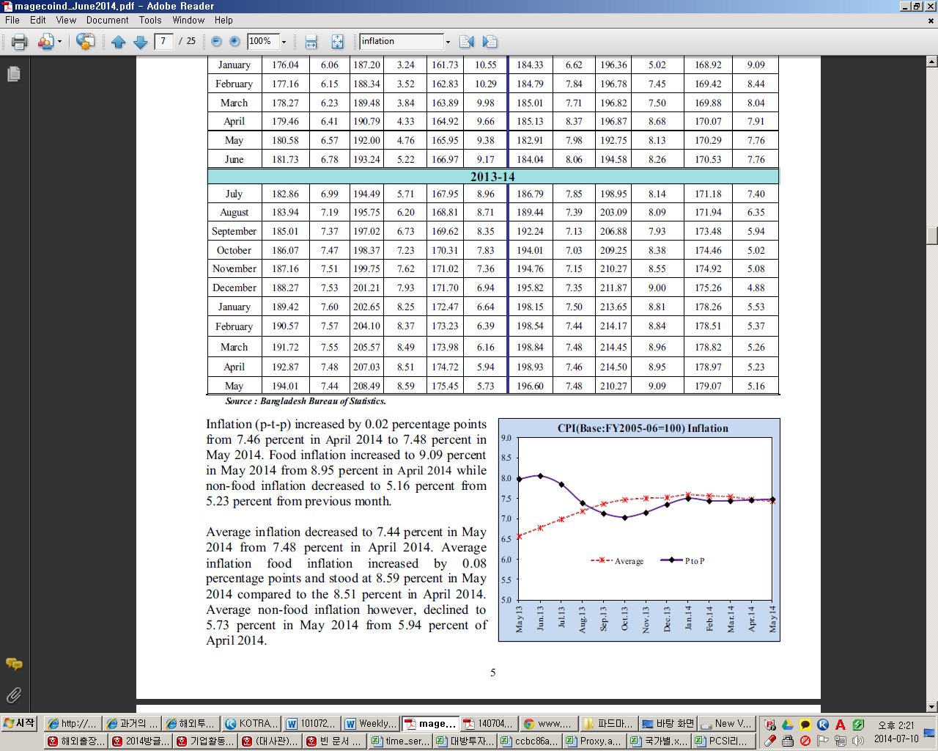
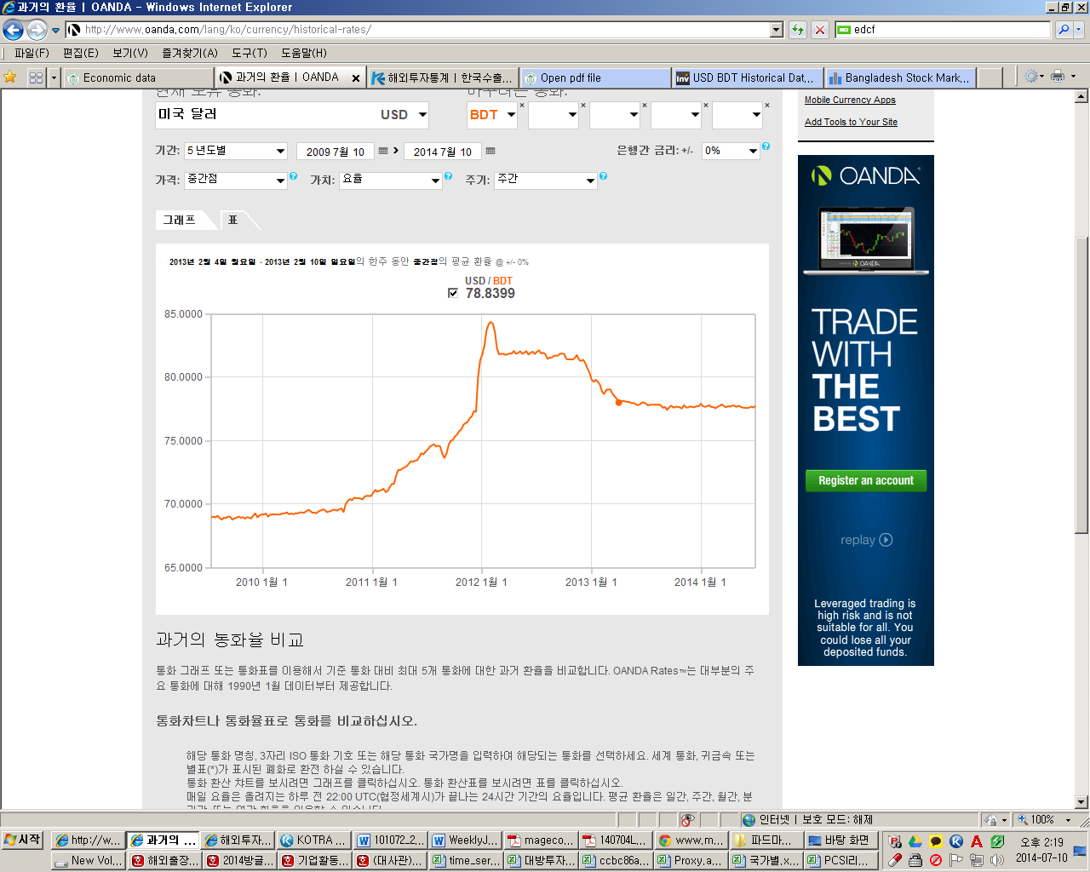
II. 방글라데시 경제 현황 – 물가, 금리, 환율
ㅇ 두 자리 수 인플레이션 → 2012년 이후 7~8% 대에서 안정화
ㅇ 기준 금리 유지 불구, 기업 대출 이자율 15% 대 육박
→ 신규 투자 저해의 주요인
ㅇ 신규 투자 부진 + 수입 부진으로 타카화 강세 기조 지속
<최근 월별 인플레이션 추이>
<최근 5년간 $ 대비 방글라데시 타카화 환율 추이>
85
80
75
70
65
‘10.1 ‘11.1 ‘12.1 ‘13.1 ‘14.1

Slide 7
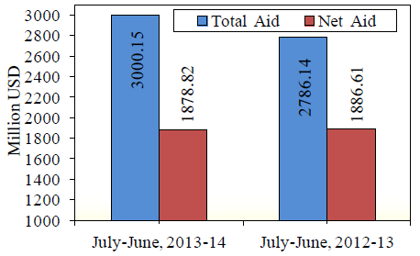
II. 방글라데시 경제 현황 – 해외송금, 원조자금 유입
ㅇ 해외근로자 송금, 원조자금으로 무역 적자 상쇄
ㅇ 해외 송금, FY 13 최고치($142억) 경신 이후 다소 둔화
– 중동 건설 경기 침체, 중동 정세 불안, 방 정부의 이슬람 정당 견제
ㅇ FY 14 원조 자금 유입 30억불, 지속 증가세
- World Bank, ADB, JICA 등 / 한국 유상원조(EDCF), 무상원조(KOICA)
<해외 송금 추이 (단위 : 백만$)>
<원조자금 유입 추이 (단위 : 백만$)>

Slide 8
II. 방글라데시 경제 현황 – 무역 (1)
ㅇ 무역 적자 구조 지속
- 의류 외 수출 품목 부족 + 현지 제조업 부진 + 에너지 부족
ㅇ FY 14, 수출입 모두 높은 증가세 기록
* 단, 수입의 경우 해외자금 도피를 위한 over invoicing 개입
<최근 5년간 방글라데시 수출입 추이>
구분 |  | FY 10 | FY 11 | FY 12 | FY 13 | FY 14
수출 | 금액(백만$) | 16,205 | 22,928 | 24,302 | 27,027 | 30,187
 | 증가율(%) | 4.3 | 41.5 | 6.0 | 11.2 | 11.7
수입 | 금액(백만$) | 23,738 | 33,658 | 35,516 | 34,084 | 40,693
 | 증가율(%) | 5.5 | 41.80 | 5.5 | - 4.0 | 19.4
무역수지 |  | -7,533 | -10,730 | -11,214 | -6,954 | -10,506

Slide 9
II. 방글라데시 경제 현황 – 무역 (2) (단위:백만$)
<방글라데시 주요 수출 품목(FY13)>
<방글라데시 주요 수입 품목(FY13)>
순위 | 품목명 | 금액 | 증가율
 | 합계 | 26,926 | 11.1
1 | 의류(니트외) | 11,040 | 15.0
2 | 의류(니트) | 10,476 | 10.4
3 | 기타 방직용섬유제품 | 1,029 | (5.7)
4 | 식물성 방직용 섬유 | 793 | 1.4
5 | 어류 및 갑각류 | 540 | (9.8)
6 | 신발류 | 419 | 25.0
7 | 원피와 가죽 | 400 | 21.1
8 | 광물성연료, 연료제품 | 314 | 14.0
9 | 가죽제품 | 162 | 62.7
10 | 면 | 125 | 10.6
 | 기타 | 1,629 | 7.4
순위 | 품목명 | 금액 | 증가율
 | 전체 | 29,060 | -7.2
1 | 면 및 면사 | 4,735 | 2.4
2 | 광물성 연료 | 2,567 | -21.7
3 | 기계류 및 부품 | 2,501 | -13.4
5 | 철강금속 및 제품 | 1,653 | 6.2
6 | 식용기름, 지방 | 1,418 | -14.7
7 | 전자제품 및 부품 | 1,309 | -12.8
8 | 비료 | 1,188 | -14.0
9 | 플라스틱 및 제품 | 1,161 | -0.4
10 | 선박 | 1,009 | -23.2
11 | 곡물 | 794 | -22.7
12 | 설탕, 원당 | 747 | -37.3
13 | 인조사 | 736 | -1.7
14 | 화학제품 | 708 | 5.8
15 | 차량 | 610 | -34.6
16 | 식용식물 | 563 | 43.0
 | 기타 | 7,360 | 5.1

Slide 10
II. 방글라데시 경제 현황 – 외국인 직접 투자
ㅇ 서구 선진국과 한국, 일본 등이 섬유, 금융, 에너지, 통신 부문에 투자
ㅇ 에너지, 인프라, 부지 부족 + 외국 투자에 대한 부정적 시각 → 투자 부진
ㅇ 한국은 섬유/의류 및 가죽제품(신발) 부문 최대 투자국가
<2013. 6월말 기준 국가별 외국인 직접투자 유치 현황 (단위 : 백만$)>
업종 | 1 | 2 | 3 | 4 | 5 | 6 | 7 | 8 | 9 | 10 | 업종총계
 | 영국 | 호주 | 한국 | 네덜 란드 | 미국 | 말레이 시아 | 일본 | 이집트 | 홍콩 | 버진 아일랜드
섬유/의류 | 133 | 1 | 596 | 86 | 26 | 27 | 123 | - | 310 | 207 | 2,159
은행 | 571 | - | 62 | 18 | 168 | 2 | 1 | - | 36 | - | 1,500
가스/석유 | 18 | 903 | - | - | 302 | - | - | - | - | - | 1,249
통신 | - | - | - | 1 | 4 | 474 | 59 | 412 | - | -8 | 1,108
전력 | 11 | - | 8 | 233 | 2 | 1 | 22 | - | - | - | 364
식품 | 156 | - | - | 13 | - | - | 5 | - | 12 | - | 271
농수산업 | 66 | 1 | - | - | 1 | - | 1 | - | 1 | - | 233
시멘트 | - | - | - | 118 | - | - | - | - | 10 | - | 219
화학/제약 | 63 | - | 24 | 11 | 2 | 3 | 9 | - | - | - | 168
도소매 | - | - | 7 | 2 | - | 14 | 69 | - | 3 | - | 138
비료 | - | - | - | 3 | - | - | 59 | - | - | - | 106
가죽과 그 제품 | - | - | 47 | 20 | - | - | 3 | - | - | - | 78
기타 | 26 | - | 52 | 46 | 46 | 7 | 73 | 4 | 26 | 80 | 770
국별총계 | 1,044 | 905 | 796 | 552 | 551 | 529 | 424 | 416 | 397 | 279 | 8,363

Slide 11
II. 한-방 무역투자 동향 – 무역 (1)
ㅇ 방글라데시와의 교역은 전형적인 ‘出超’형 수출입 구조
ㅇ 대방 수출은 점차 둔화되는 반면, 수입은 빠르게 증가
- 수출 둔화 원인 : 방글라데시 신규 투자 부진, 원자재가(경유, 철강 등) 하락

Slide 12
II. 한-방 무역투자 동향 – 무역 (2)
ㅇ 주요 수출 품목
- 산업 원부자재 및 기계류 중심
- 소비재(휴대폰, 가전) 및 자동차 수출은 구매력 부족, 高관세로 부진
ㅇ 주요 수입 품목
- 의류, 가죽 수입이 전체 증가세 주도
- 한국은 방글라데시에서 수입되는 전체 품목의 95%에 대해 무관세 혜택
뜨는 수출 품목
최근 부진한 수출 품목
합성수지(플라스틱 원료)
섬유/봉제 기계
금속원료(아연, 알루미늄 등)
섬유 산업용 염료/안료
의약품
철강제품
종이류
경유 등 석유제품
시멘트

Slide 13
II. 한-방 무역투자 동향 – 무역 (3) (단위:백만$)
<대방글라데시 주요 수출 품목(2013)>
<대방글라데시 주요 수입 품목(2013)>
순위 | 품목명 | 금액 | 증가율
 | 총계 | 1,427 | -2.2
1 | 합성수지 | 135 | 30.3
2 | 석유제품 (경유 등) | 131 | -51.4
3 | 철강판 | 127 | -9.9
4 | 종이제품 | 95 | -15.3
5 | 아연제품 | 74 | 17.6
6 | 강반제품 및 기타철강제품 | 47 | -55.5
7 | 선박*해양구조물 및 부품 | 44 | 312.1
8 | 섬유 및 화학기계 | 44 | 17.3
9 | 농약 및 의약품 | 42 | 29.5
10 | 회전(rotary electric)기기 | 38 | 1233.5
순위 | 품목명 | 금액 | 증가율
 | 총계 | 332 | 12.6
1 | 의류 | 143 | 15.1
2 | 가죽 | 88 | 26.7
3 | 기타섬유제품 | 26 | 164.0
4 | 동제품 | 23 | 121.0
5 | 석유제품 | 17 | -68.6
6 | 신발 | 14 | 31.8
7 | 기타농산물 | 4 | -5.0
8 | 기호 식품 | 3 | 31.6
9 | 의자 | 2 | 436.2
10 | 기타직물 | 2 | 6.8
주 : 선박은 정부조달품목 납품에 따른 일시적 증가

Slide 14
II. 한-방 무역투자 동향 – 투자
ㅇ 의류제조업 일변도의 직접투자(FDI)
ㅇ 최근 업종 다변화 추세 (자원개발, 연구개발, 의료보조재 등)
ㅇ 열악한 투자 환경으로 한국 기업의 관심 부진
231개 법인*
투자금액 283 백만 달러
(2014.3월말 누계)
자원개발 : GS 칼텍스 가스탐사
연구개발 : 삼성전자 R&D 센터
의료보조재 : 오스템 임플란트
* 실제 조업중인 업체는 150개 내외
제조업 투자 비중 66%,
- 의류/섬유 제품이 78%
암묵적 외국인 투자 제한
( ex) BGMEA 가입 불허)
전력, 가스 부족
투자 부지 부족

Slide 15
감사합니다 ~
KIMS CORPORATION LTD. / 대표 김 항 진

